Slide 1
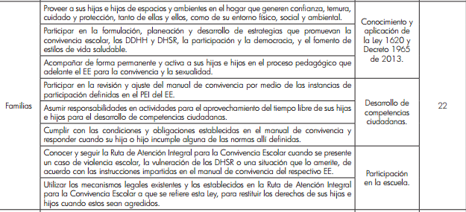
LA PEDAGOGÍA, NUESTRA RAZÓN DE SER
RENDICIÓN DE CUENTAS: DE JULIO A DICIEMBRE DE 2014
LISTA DE RESPONSABILIDADES DE LOS DIFERENTES ESTAMENTOS EN EL EJERCICIO DEL CUMPLIMIENTO DE LA LEY 1620 DE 2013

Slide 2
LA PEDAGOGÍA, NUESTRA RAZÓN DE SER
RENDICIÓN DE CUENTAS: DE JULIO A DICIEMBRE DE 2014
LISTA DE RESPONSABILIDADES DE LOS DIFERENTES ESTAMENTOS EN EL EJERCICIO DEL CUMPLIMIENTO DE LA LEY 1620 DE 2013

Slide 3
LA PEDAGOGÍA, NUESTRA RAZÓN DE SER
RENDICIÓN DE CUENTAS: DE JULIO A DICIEMBRE DE 2014
LISTA DE RESPONSABILIDADES DE LOS DIFERENTES ESTAMENTOS EN EL EJERCICIO DEL CUMPLIMIENTO DE LA LEY 1620 DE 2013

Slide 4
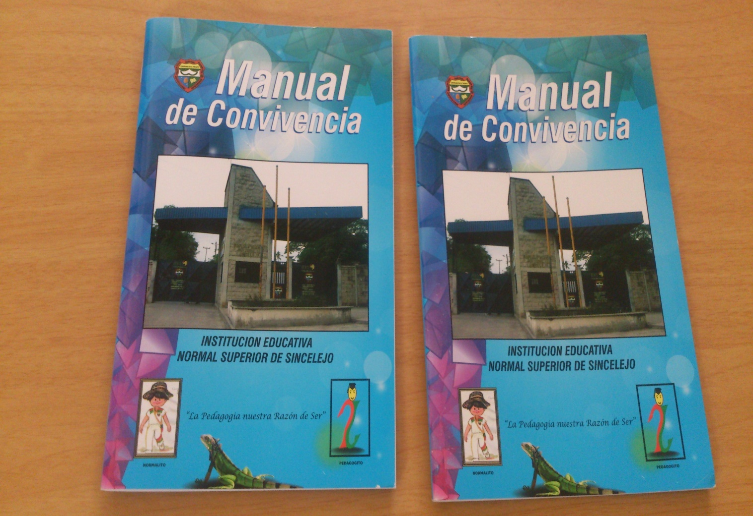
LA PEDAGOGÍA, NUESTRA RAZÓN DE SER
RENDICIÓN DE CUENTAS: DE JULIO A DICIEMBRE DE 2014
REGISTRO FOTOGRÁFICO: DE JULIO A DICIEMBRE DE 2014
COMITÉ DE CONVIVENCIA

Slide 5
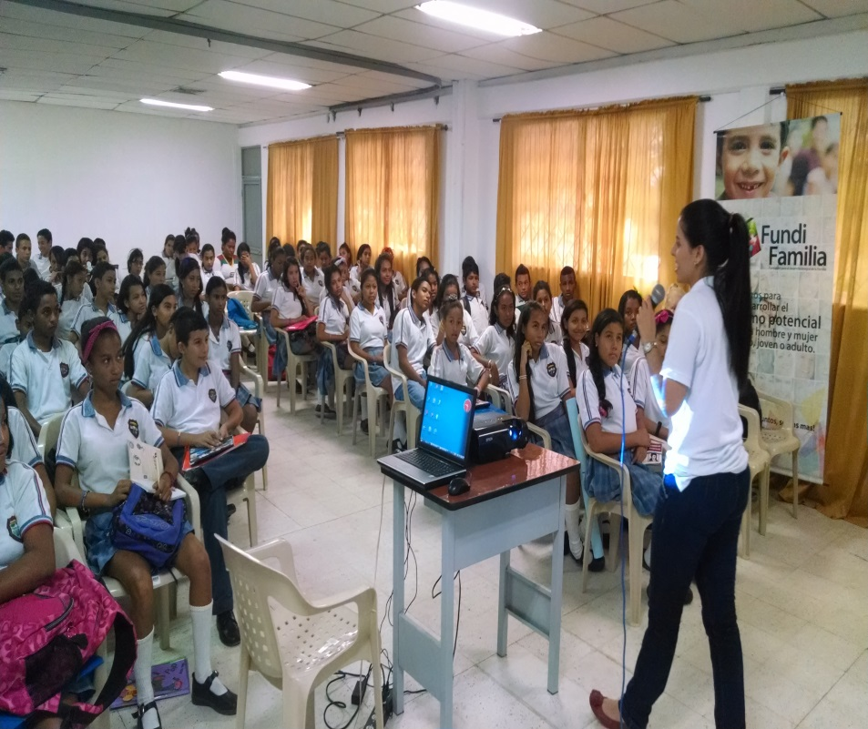
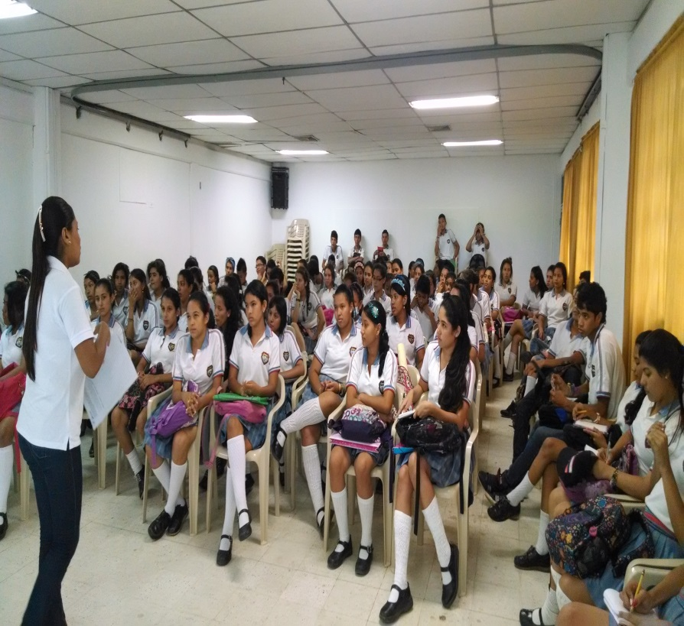
LA PEDAGOGÍA, NUESTRA RAZÓN DE SER
RENDICIÓN DE CUENTAS: DE JULIO A DICIEMBRE DE 2014
REGISTRO FOTOGRÁFICO: DE JULIO A DICIEMBRE DE 2014
Charlas en articulación con Fundi familia, Secretaria de Salud Municipal, entre otros;
en temas relacionados con la prevención de la violencia escolar.

Slide 6
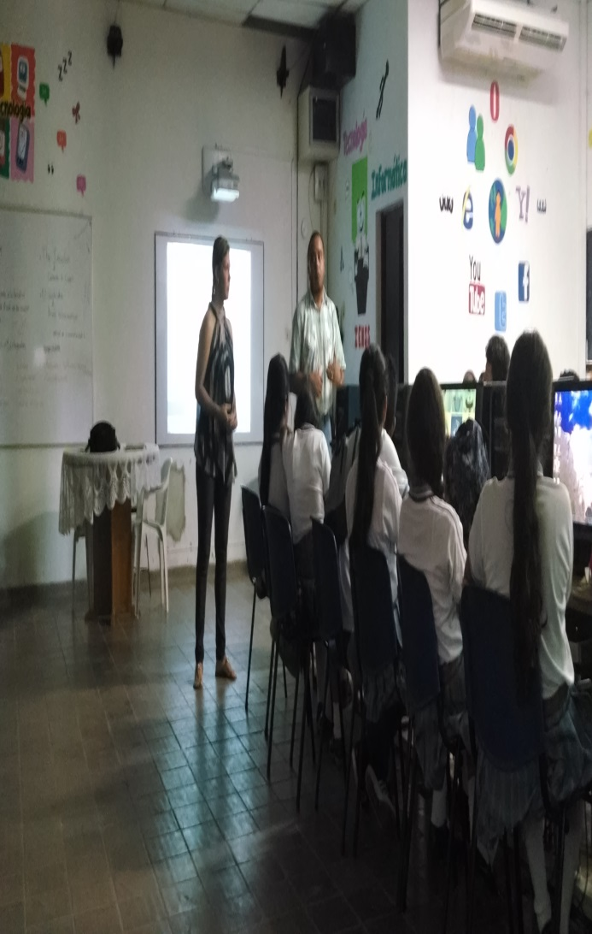
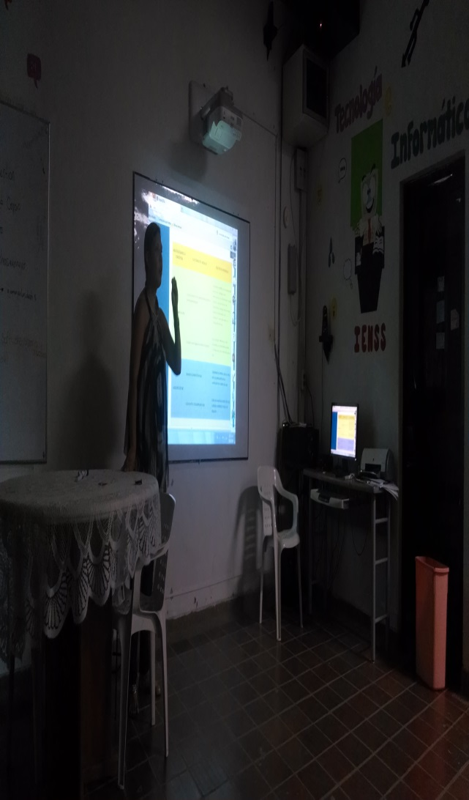
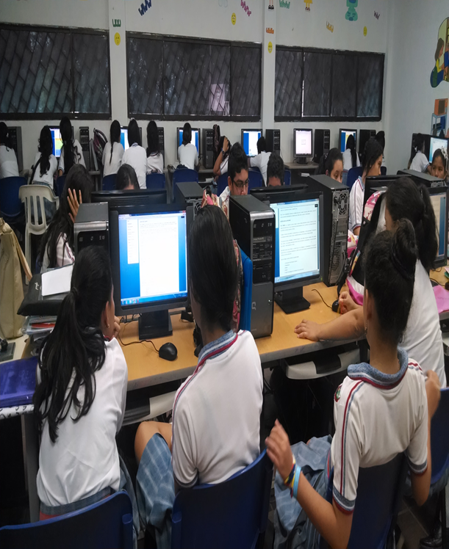
LA PEDAGOGÍA, NUESTRA RAZÓN DE SER
RENDICIÓN DE CUENTAS: DE JULIO A DICIEMBRE DE 2014
REGISTRO FOTOGRÁFICO: DE JULIO A DICIEMBRE DE 2014
Proceso de socialización e inscripción para el Diplomado Paz a tiempo (Lidera Universidad Santo Tomas, Gobernación de Sucre)

Slide 7
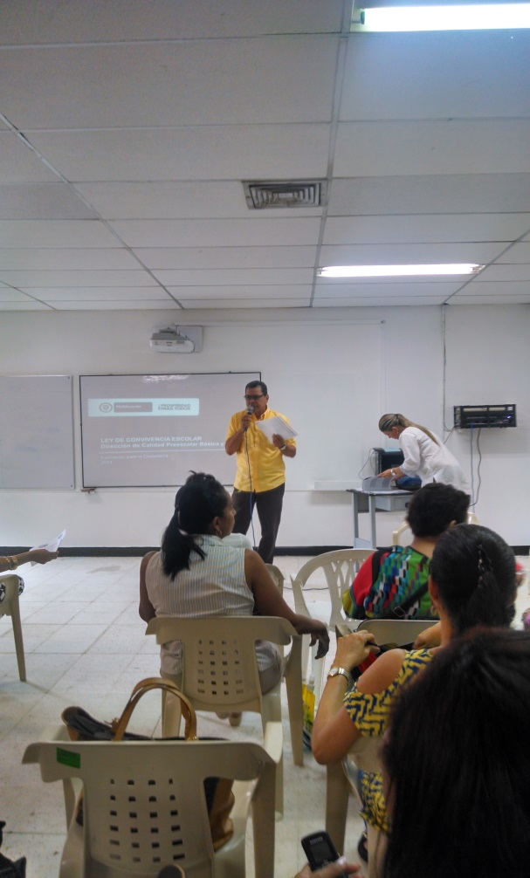
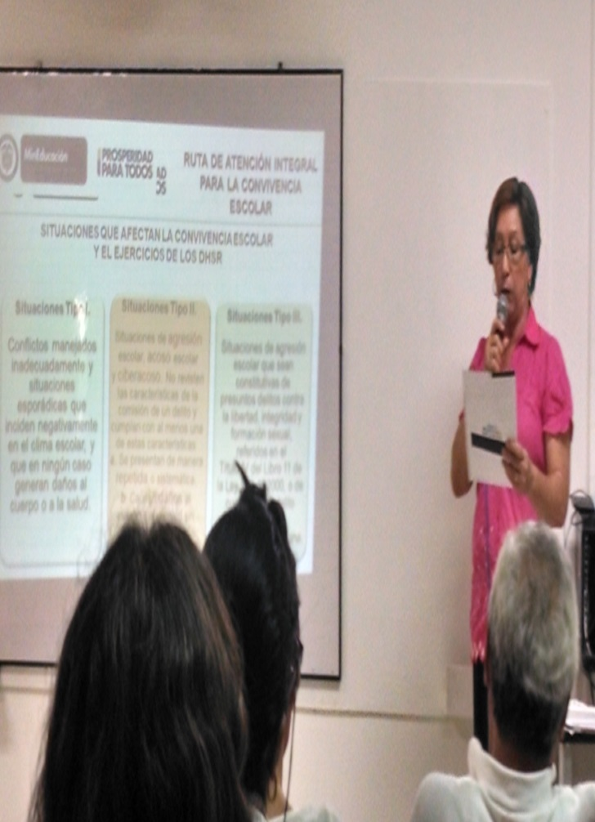
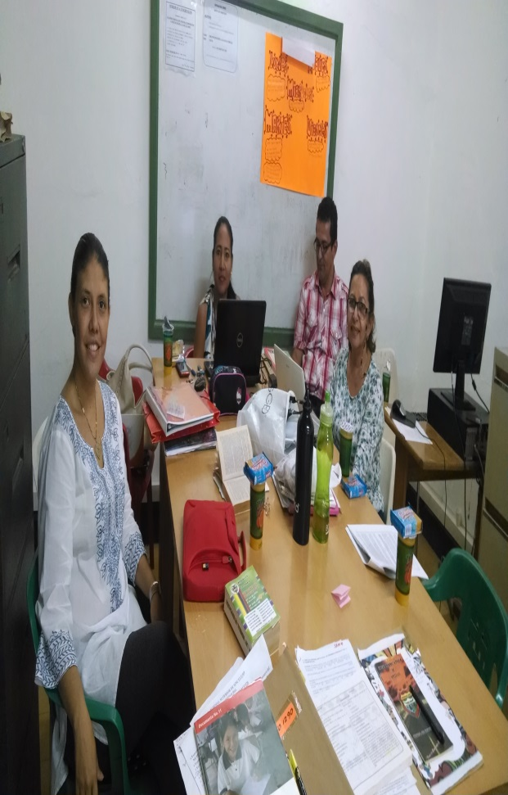
LA PEDAGOGÍA, NUESTRA RAZÓN DE SER
RENDICIÓN DE CUENTAS: DE JULIO A DICIEMBRE DE 2014
REGISTRO FOTOGRÁFICO: DE JULIO A DICIEMBRE DE 2014
Socialización de la Ley 1620 resaltando la ruta para la re significación del
manual de convivencia a los diferentes actores de la comunidad educativa

Slide 8
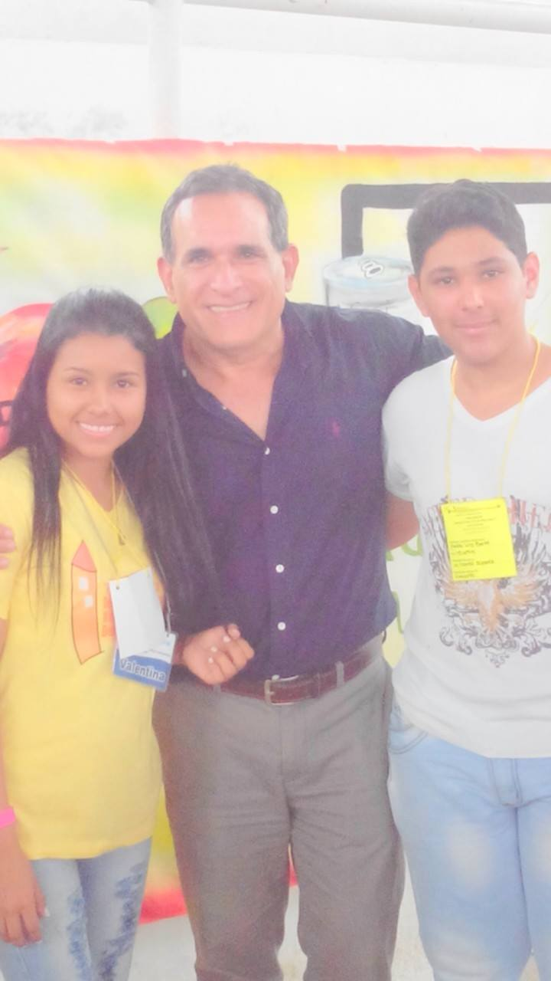
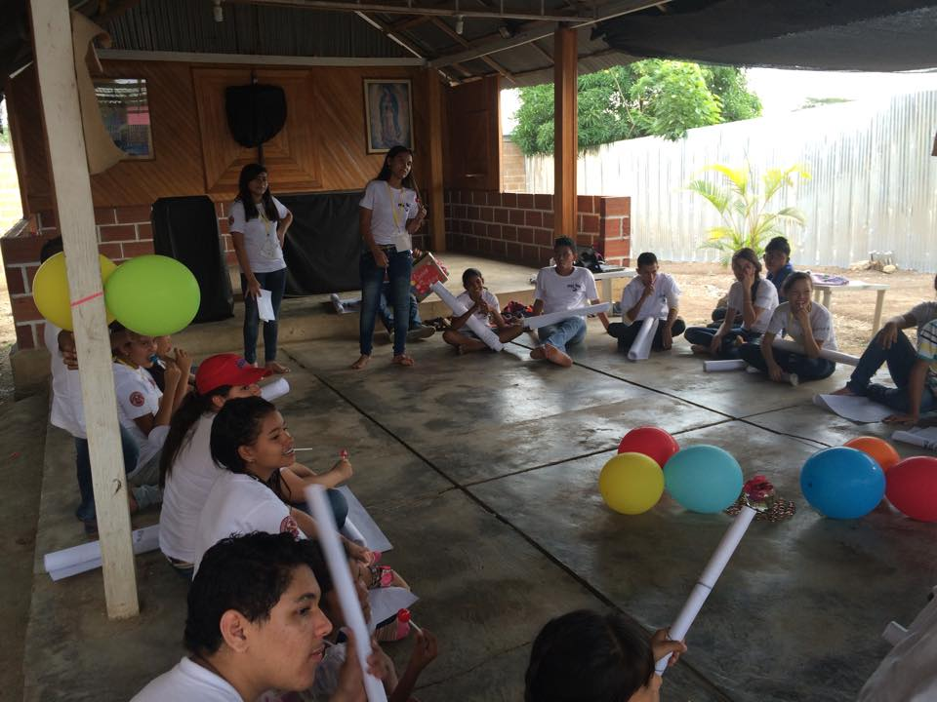
LA PEDAGOGÍA, NUESTRA RAZÓN DE SER
RENDICIÓN DE CUENTAS: DE JULIO A DICIEMBRE DE 2014
REGISTRO FOTOGRÁFICO: DE JULIO A DICIEMBRE DE 2014
Consejo consultivo de niños, niñas y adolescentes (Alcaldía Municipal, ICBF, etc.)
Escuela de Liderazgo Paz Viva (UNICEF – Diakonía de la Paz)

Slide 9
LA PEDAGOGÍA, NUESTRA RAZÓN DE SER
RENDICIÓN DE CUENTAS: DE JULIO A DICIEMBRE DE 2014
REGISTRO FOTOGRÁFICO: DE JULIO A DICIEMBRE DE 2014

Slide 10
LA PEDAGOGÍA, NUESTRA RAZÓN DE SER
RENDICIÓN DE CUENTAS: DE JULIO A DICIEMBRE DE 2014
4. El Coordinador Alfredo Reyes socializa la articulación de la Media con el Programa de Formación Complementaria.

Slide 11
LA PEDAGOGÍA, NUESTRA RAZÓN DE SER
RENDICIÓN DE CUENTAS: DE JULIO A DICIEMBRE DE 2014

Slide 12
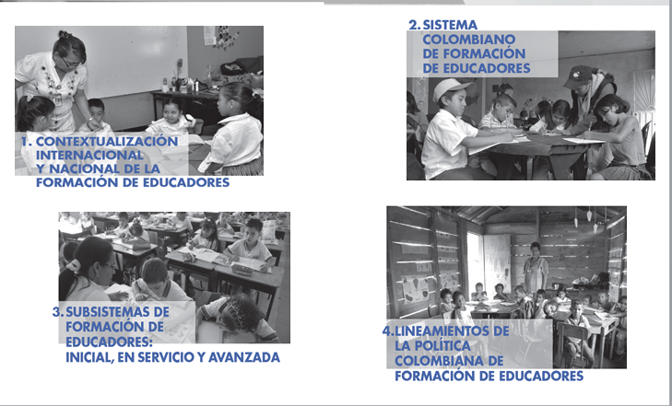
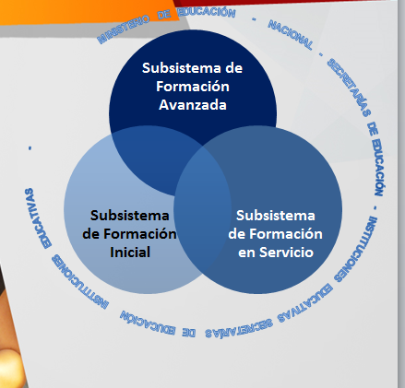
LA PEDAGOGÍA, NUESTRA RAZÓN DE SER
RENDICIÓN DE CUENTAS: DE JULIO A DICIEMBRE DE 2014
SISTEMA COLOMBIANO DE FORMACIÓN

Slide 13
LA PEDAGOGÍA, NUESTRA RAZÓN DE SER
RENDICIÓN DE CUENTAS: DE JULIO A DICIEMBRE DE 2014
Investigación
La reflexión y problematización sobre las prácticas de aula.
Fomento de proyectos y redes de investigación.
Impacto de los procesos investigativos en los contextos educativo como realidades dinámicas y complejas.
Evaluación
Sentido formativo
Proceso de reflexión crítica y participativa.
Desempeños, saberes, actitudes, valorando la profesión del educador desde el ser y el hacer.
Enriquecimiento de los contextos escolares a partir de los procesos evaluativos/formativos.
Subsistema de Formación Avanzada
Subsistema de Formación en Servicio
Subsistema de Formación Inicial
Pedagogía
Investigación
Evaluación
Pedagogía
La pedagogía como disciplina y saber de la práctica formativa.
Reflexión permanente de la educación.
Pedagogía relacionada con didáctica en los procesos de enseñanza aprendizaje desde la diversidad cultural de las regiones país

Slide 14
LA PEDAGOGÍA, NUESTRA RAZÓN DE SER
RENDICIÓN DE CUENTAS: DE JULIO A DICIEMBRE DE 2014

Slide 15
LA PEDAGOGÍA, NUESTRA RAZÓN DE SER
RENDICIÓN DE CUENTAS: DE JULIO A DICIEMBRE DE 2014

Slide 16
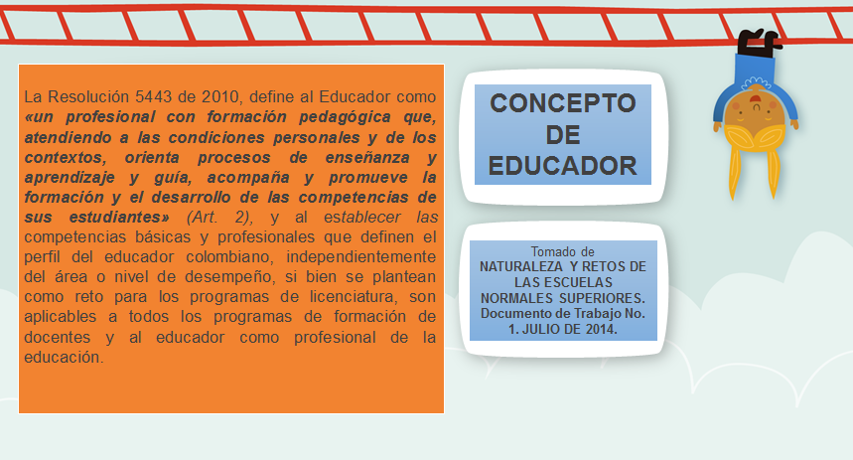
LA PEDAGOGÍA, NUESTRA RAZÓN DE SER
RENDICIÓN DE CUENTAS: DE JULIO A DICIEMBRE DE 2014

Slide 17
LA PEDAGOGÍA, NUESTRA RAZÓN DE SER
RENDICIÓN DE CUENTAS: DE JULIO A DICIEMBRE DE 2014

Slide 18
LA PEDAGOGÍA, NUESTRA RAZÓN DE SER
RENDICIÓN DE CUENTAS: DE JULIO A DICIEMBRE DE 2014

Slide 19
LA PEDAGOGÍA, NUESTRA RAZÓN DE SER
RENDICIÓN DE CUENTAS: DE JULIO A DICIEMBRE DE 2014
RESULTADOS PRUEBAS SABER PRO

Slide 20
LA PEDAGOGÍA, NUESTRA RAZÓN DE SER
RENDICIÓN DE CUENTAS: DE JULIO A DICIEMBRE DE 2014
VERIFICACIÓN DE LAS CONDICIONES DE CALIDAD DE LAS ESCUELAS NORMALE S SUPERIORES
SISTEMA COLOMBIANO DE FORMACIÓN DE EDUCADORES Y LINEAMIENTOS DE POLÍTICA

Slide 21
SISTEMA COLOMBIANO DE FORMACIÓN DE EDUCADORES Y LINEAMIENTOS DE POLÍTICA
Ofrece
Directrices que orientan la formación docente del país
Articula
Desde 3 ejes
Subsistema de formación inicial
Subsistema en
servicio
Subsistema de
avanzado
Pedagogía
Investigación
Evaluación
Para
El desarrollo armónico del sistema en aras de alcanzar la calidad EDUCATIVA

Slide 22
O
R
G
A
N
I
Z
A
C
I
O
N
Y
F
U
N
C
I
O
N
A
M
I
E
N
T
O
Revisar y ajustar los P.E.I en función de la formación Inicial de docentes con coherencia interna, pertinencia, principios, saberes y competencias.
Contar con equipo directivo idóneo y experiencias para orientar y liderar los procesos académicos de la E.N.S.
Equipo mínimo de 3 coordinadores: formación investigativa, evaluación en forma articulada con las dinámicas de la propuesta curricular.
3. Equipo de docentes altamente calificados para la educación preescolar y básica primaria ya que son formadores de maestros.
Licenciados con 5 años de experiencia, estudios en educación.
4. Equipo docente altamente calificado con perfiles específicos e interdisciplinarios para atender en la educación media el área exploratorio en educación y el P. F. C. (psicología, antropología, sociología y posgrado en educación)
Convocar concursos específicos para docentes del P.F.C
6. Para la formación es el equipo docente debe atender de forma diferenciada y articulada la educación preescolar, básica, media y P. F. C. y el área exploratorio en educación en la media.
Consolidar un equipo para las practicas pedagógicas del P.F.C.

Slide 23
O
R
G
A
N
I
Z
A
C
I
O
N
Y
F
U
N
C
I
O
N
A
M
I
E
N
T
O
7. Parámetro para la asignación de los docentes para educación media y P.F.C será de 1.7. Se organizan para atender otras actividades, además de las clases.
8. Disponer de recursos financieros, educativos, bibliográficos y tecnológicos que apoyen los procesos formativos , los proyectos de investigación educativos, estrategias de evaluación formativa y divulgación de resultados.
Aportes asignados por secretaria de educación, recursos por cobros de servicio, entre otros.
9. Área exploratoria en educación es prerrequisito para ingresar al P.F.C.
se puede motivar al ingreso al P.FC. De otros bachilleres , a través del desarrollo de cursos o programas de exploración en educación, para reconocer intereses y responsabilidades para ser maestros.
Hay que gestionar y hacer alianzas con instituciones Educación Superior.
10. Coordinar acciones con la secretaria de educación, para identificar en las instituciones educativas , estudiantes interesados en ser docentes, para que cursen la educación media en la E. N. S y los de la normal puedan ir a otras instituciones sino quieren ser maestros.

Slide 24
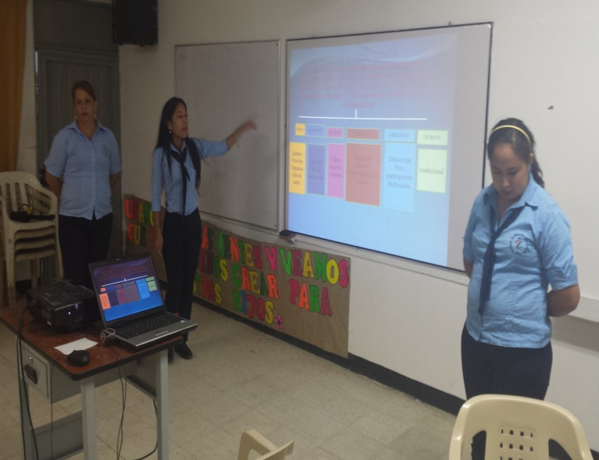
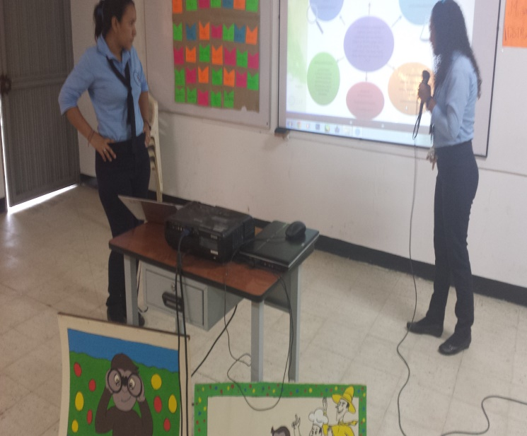
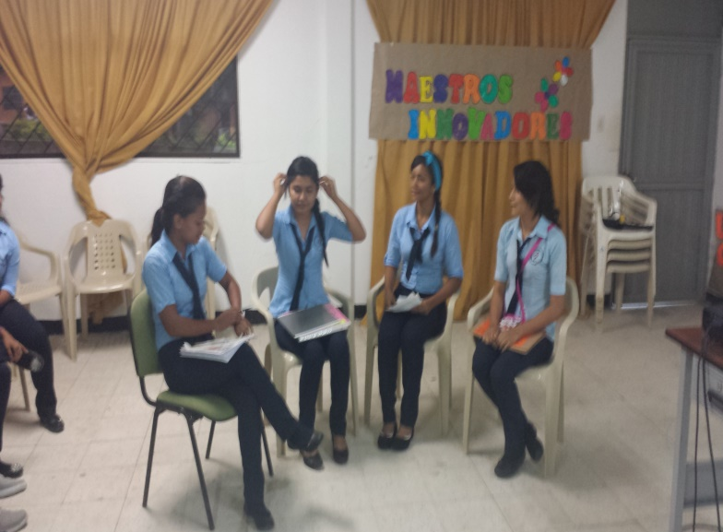
LA PEDAGOGÍA, NUESTRA RAZÓN DE SER
RENDICIÓN DE CUENTAS: DE JULIO A DICIEMBRE DE 2014
REGISTRO FOTOGRÁFICO: DE JULIO A DICIEMBRE DE 2014
SUSTENTACIÓN PROYECTOS DE INVESTIGACIÓN – MAESTROS SUPERIORES

Slide 25
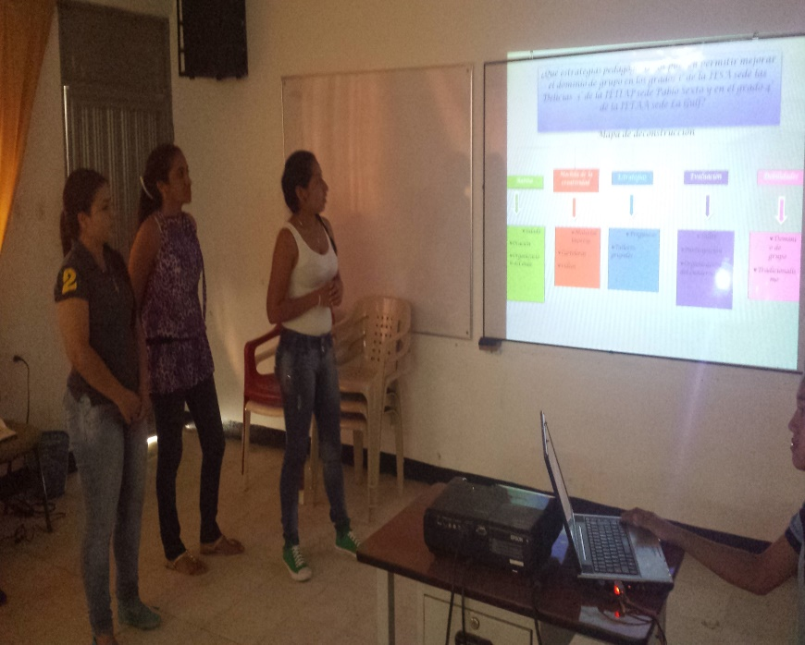
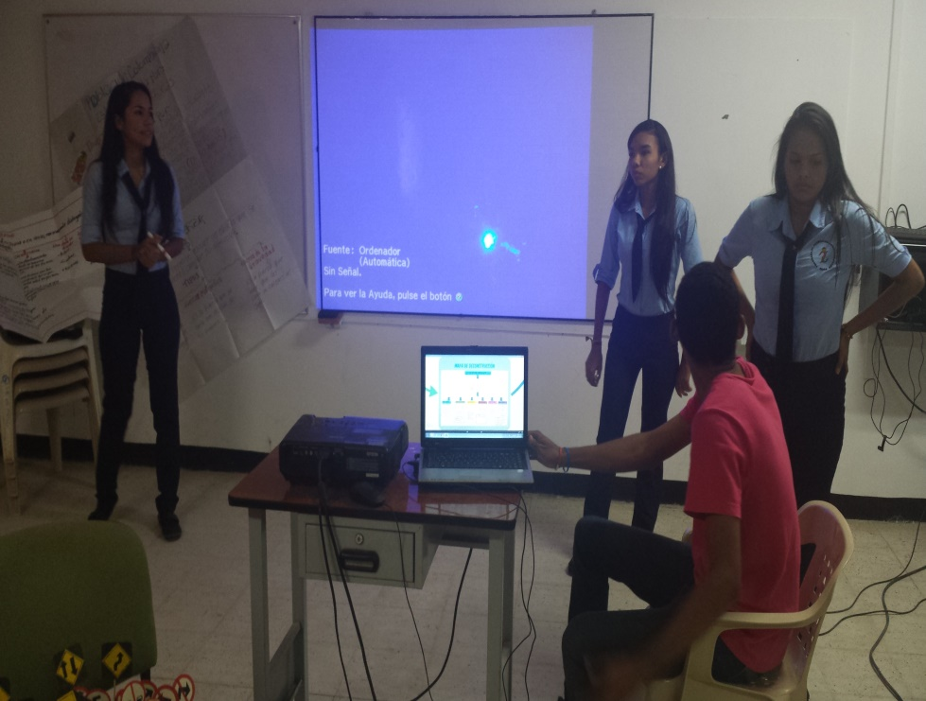
LA PEDAGOGÍA, NUESTRA RAZÓN DE SER
RENDICIÓN DE CUENTAS: DE JULIO A DICIEMBRE DE 2014
REGISTRO FOTOGRÁFICO: DE JULIO A DICIEMBRE DE 2014
SUSTENTACIÓN PROYECTOS DE INVESTIGACIÓN – MAESTROS SUPERIORES

Slide 26
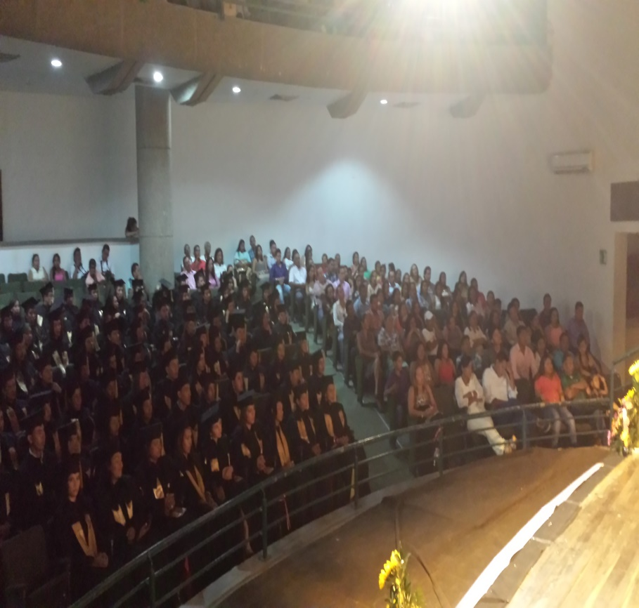
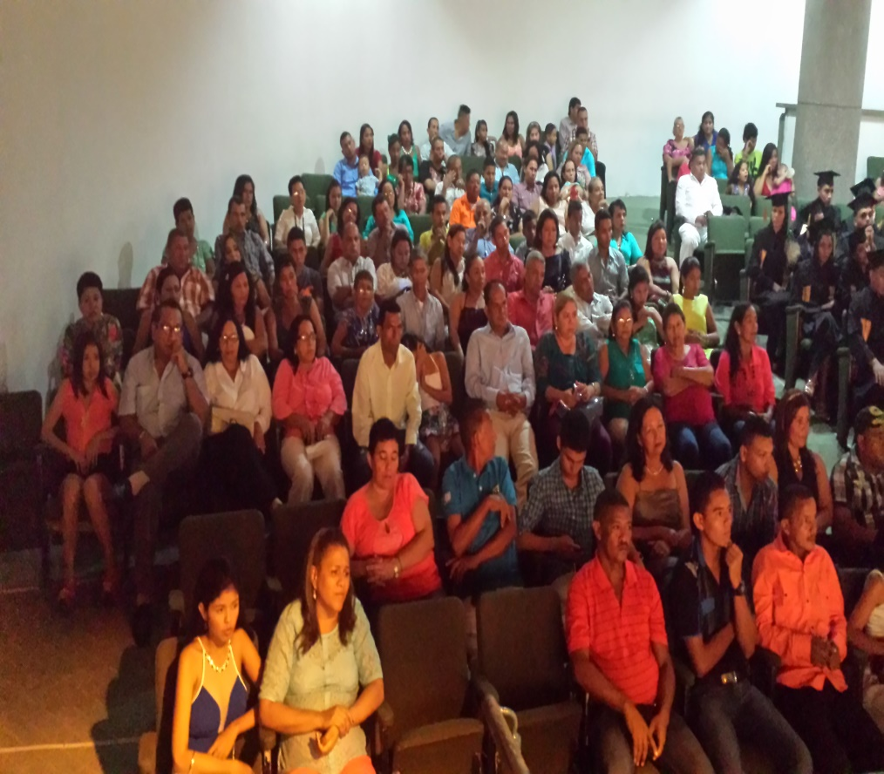
LA PEDAGOGÍA, NUESTRA RAZÓN DE SER
RENDICIÓN DE CUENTAS: DE JULIO A DICIEMBRE DE 2014
REGISTRO FOTOGRÁFICO: DE JULIO A DICIEMBRE DE 2014
CEREMONIA DE GRADUACIÓN

Slide 27
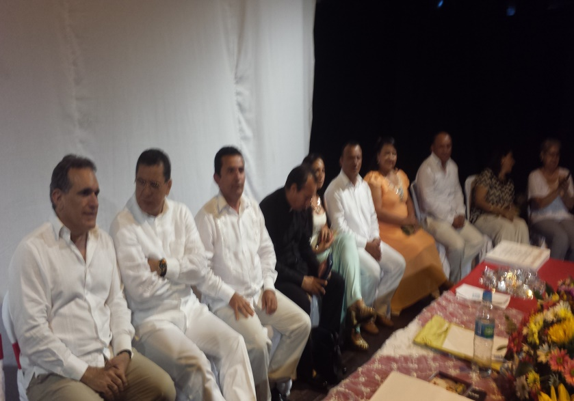
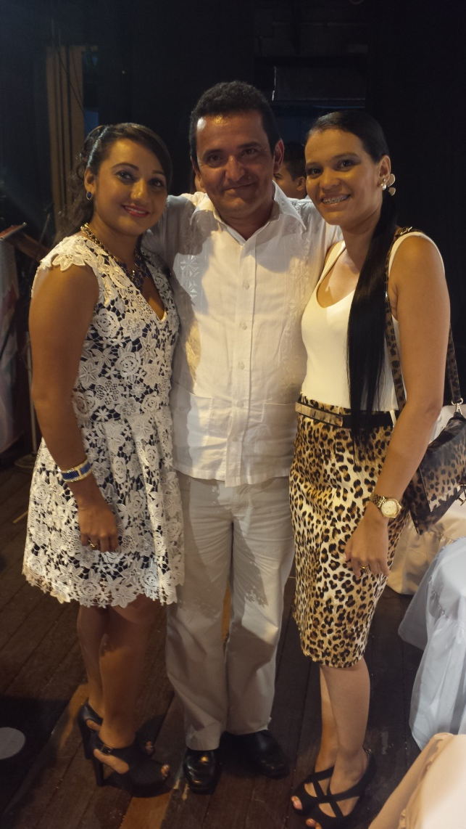
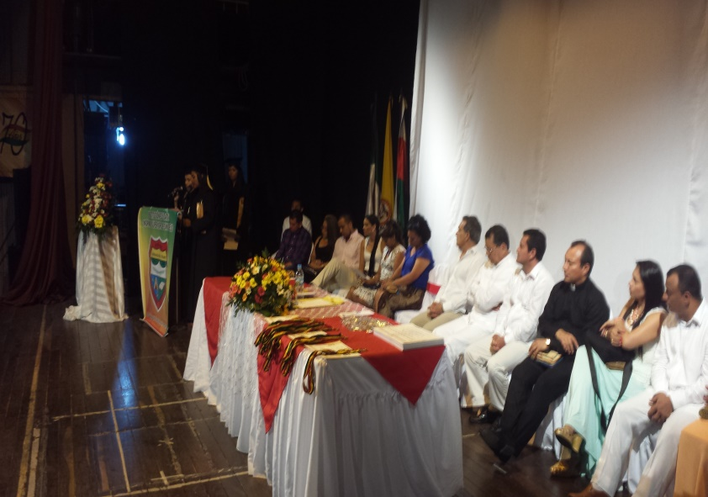
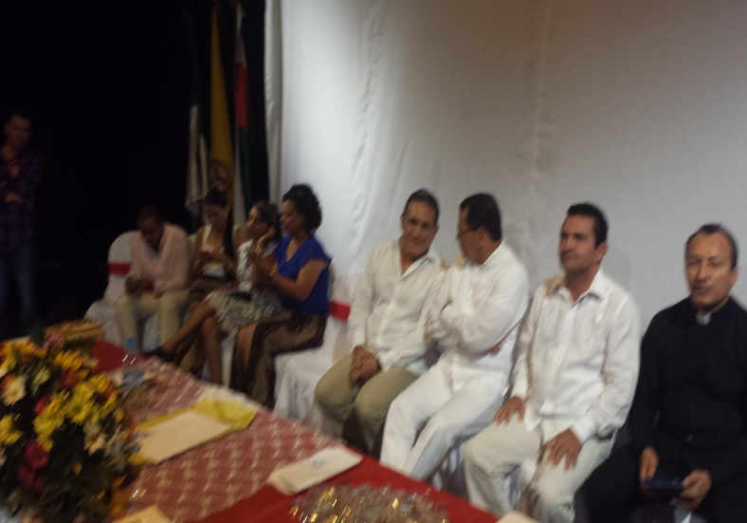
LA PEDAGOGÍA, NUESTRA RAZÓN DE SER
RENDICIÓN DE CUENTAS: DE JULIO A DICIEMBRE DE 2014
REGISTRO FOTOGRÁFICO: DE JULIO A DICIEMBRE DE 2014
CEREMONIA DE GRADUACIÓN

Slide 28
LA PEDAGOGÍA, NUESTRA RAZÓN DE SER
RENDICIÓN DE CUENTAS: DE JULIO A DICIEMBRE DE 2014
REGISTRO FOTOGRÁFICO: DE JULIO A DICIEMBRE DE 2014
CEREMONIA DE GRADUACIÓN

Slide 29
LA PEDAGOGÍA, NUESTRA RAZÓN DE SER
RENDICIÓN DE CUENTAS: DE JULIO A DICIEMBRE DE 2014
REGISTRO FOTOGRÁFICO: DE JULIO A DICIEMBRE DE 2014

Slide 30
LA PEDAGOGÍA, NUESTRA RAZÓN DE SER
RENDICIÓN DE CUENTAS: DE JULIO A DICIEMBRE DE 2014
5. Intervenciones (máximo 10) dos minutos por persona. El tiempo establecido para este bloque es de veinte (20) minutos.

Slide 31
LA PEDAGOGÍA, NUESTRA RAZÓN DE SER
RENDICIÓN DE CUENTAS: DE JULIO A DICIEMBRE DE 2014
6. Cierre y evaluación de la audiencia: En esta parte se presentarán las conclusiones de la audiencia, las cuales se realizarán por parte de la moderadora de la audiencia. El tiempo establecido para este bloque es de quince (15) minutos.
EVALUACIÓN

Slide 32
LA PEDAGOGÍA, NUESTRA RAZÓN DE SER
RENDICIÓN DE CUENTAS: DE JULIO A DICIEMBRE DE 2014

Slide 33
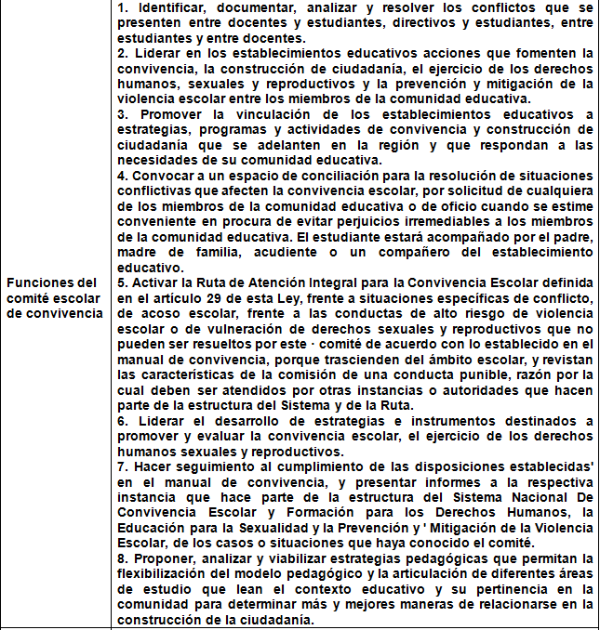
LA PEDAGOGÍA, NUESTRA RAZÓN DE SER
RENDICIÓN DE CUENTAS: DE JULIO A DICIEMBRE DE 2014

